Slide 1
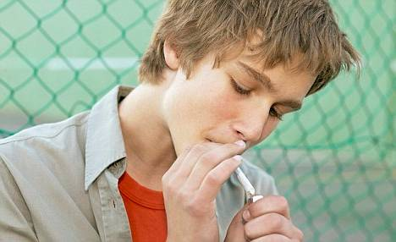
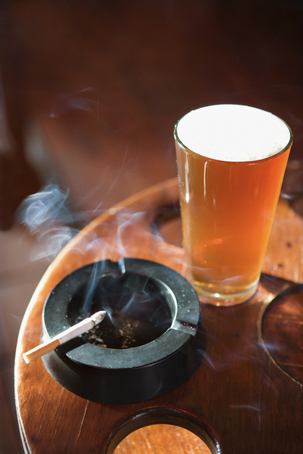
ВЛИЯНИЕ КУРЕНИЯ НА СОСТОЯНИЕ ЗДОРОВЬЯ ЧЕЛОВЕКА.
Работа
Маркаровой Анетты.
Ученицы 9 «В» класса.

Slide 2

31 мая-день отказа от курения!

Slide 3

Пред история
Из истории известно, что табак был завезен в Европу мореплавателем Христофором Колумбом. А первую плантацию табака в Европе, по иронии судьбы, вырастил врач Франциско Гернандес. В это время считали, что табак обладает лечебными свойствами. Французский посол в Португалии Жан Нико даже послал зерна табака в подарок королеве Франции Екатерине Медичи. Впоследствии фамилия Нико была использована в научном названии алкалоида табака никотина. Учитывая мнимые лечебные свойства табака, врачи рекомендовали курить даже людям, у которых было отвращение к нему. Поэтому в конце XVI и в начале XVII века табак получил очень широкое распространение. Вскоре, однако, в нем разочаровались, но это не помешало дальнейшему увлечению курением.

Slide 4
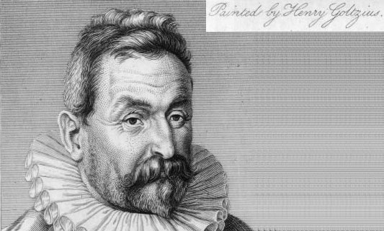
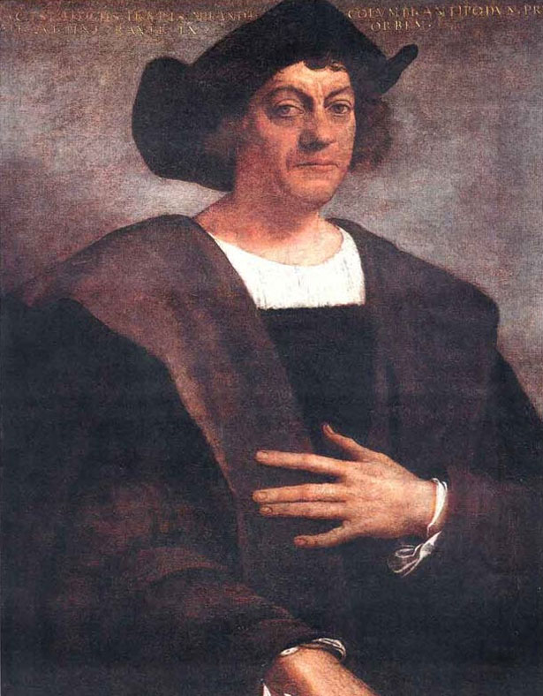
Жан Нико Христофор Колумб

Slide 5
Курение
В наше время каждый второй человек курит. Много написано про курение: «Курение убивает»,
« Курение способствует возникновению рака », «Курение убивает мозг» можно привести тысяча примеров, но это никому не нужно. Люди, зная что курение вредит, здоровью все равно курят по две, по три пачки в день.
Ведь каждая скуренная сигарета уменьшает человеку жизнь на 15 минут. Теперь представьте что человек в день скурил 10 сигарет т.е. у него жизнь уменьшилась на 7 дней. А это продолжается изо дня в дне, из года в год.

Slide 6
Курильщики наносят себе большой материальный ущерб. Сколько денег ежегодно они пускают на ветер, в прямом смысле слова, которых хватило бы на приобретение полезных вещей! И еще: дурной запах изо рта, желтые зубы, грубый голос—все эти неизбежные последствия вреда курения не делают человека привлекательным.

Slide 7
!
Многочисленные медицинские исследования показали, что основной вред курения выражен в том, что табакокурение приводит к нарушению ритма сердечных сокращений, тормозит, затем парализует деятельность клеток центральной нервной системы. Наиболее значительный вред курения выражается в том, что способствует развитию таких опасных для жизни заболеваний: как инфаркт миокарда и рак легких.

Slide 8
А вы знали что…?
Кроме дегтя и никотина под влиянием высокой температуры из табака выделяется около 30 вредных веществ: сероводород, аммиак, азот, окись углерода и различные эфирные масла, среди которых особенно опасен бензидин — стопроцентный канцероген. В табачном дыме содержится значительное количество полония-200, который излучает альфа-частицы. При выкуривании одной пачки сигарет человек получает дозу облучения, равную 36 рад, что в 7 раз превышает дозу, установленную соглашением по защите от радиации. Табачный дым вредно действует на сердце, на сосуды и.т.д.

Slide 9
Курильщики подвергают опасности не только себя, но и окружающих людей. В медицине появился даже термин «пассивное курение». Это можно пояснить следующим: средняя концентрация никотина в организме некурящих людей после полуторачасового пребывания в накуренном и непроветренном помещении увеличивается в 8 раз.

Slide 10
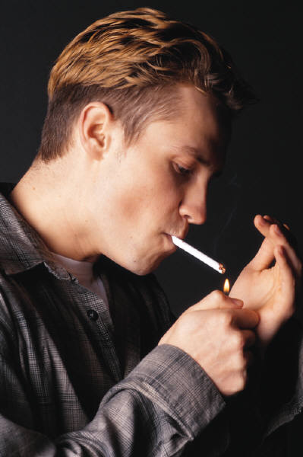
Вред курения для подростков
Курение подростков вызывает тревогу по нескольким причинам.
Во–первых, те кто начал ежедневно курить в подростковом возрасте, обычно курят всю жизнь.
Во-вторых, курение повышает риск развития хронических заболеваний (заболевание сердца, рак, эмфизема легких).
В–третьих, хотя хронические заболевания, связанные с курением, обычно появляются только в зрелом возрасте, подростки – курильщики чаще страдают от кашля, дисфункции дыхательных путей, образования мокроты, одышки и других респираторных симптомов.

Slide 11
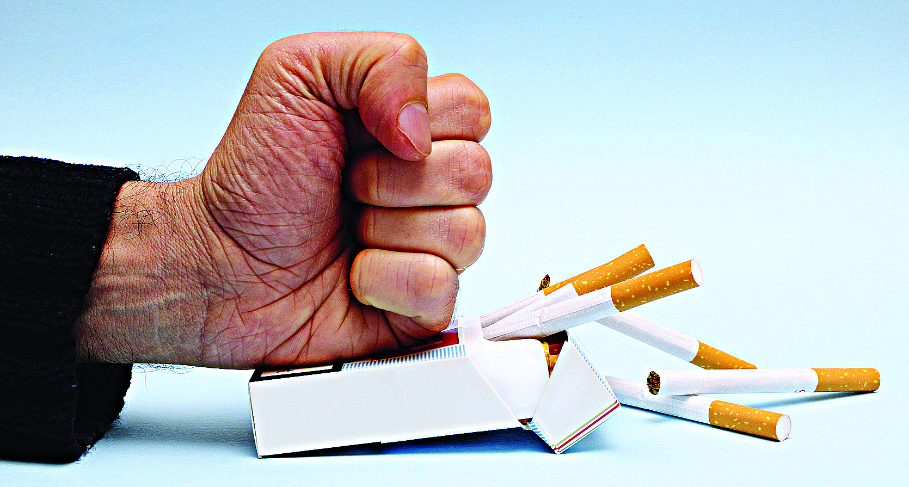
Побродив по интернету, увидела, что многих пользователей волнует вопрос «как бросить курить быстро?» и задают этот вопрос огромное количество пользователей (80000 в месяц). Согласитесь, огромное число людей пытаются найти для себя ответы на вопрос «как бросить курить?».
Никотиновая зависимость – именно она не дает бросить курить.
Бросить курить - это очень тяжелый процесс, но люди выдерживают его и становятся независимыми, здоровыми людьми.

Slide 12
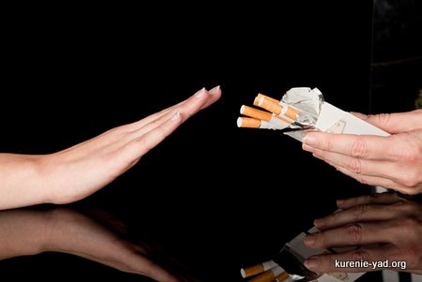
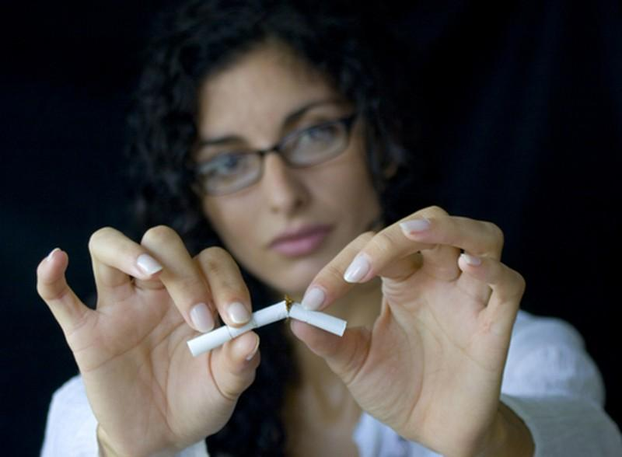
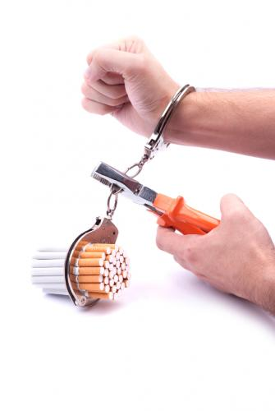
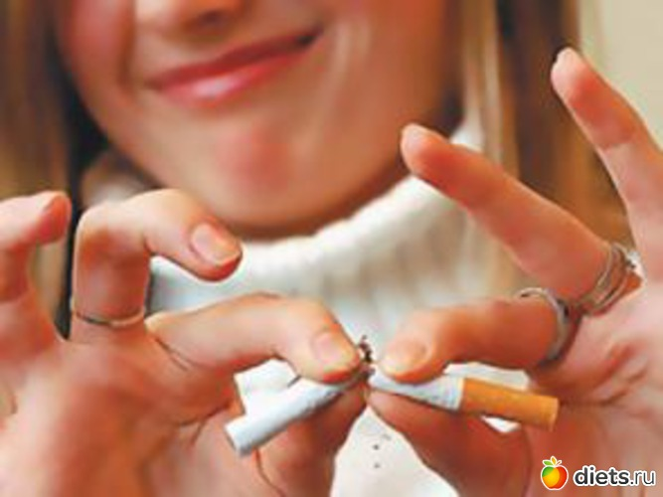
Не попади и ты в этот
«капкан курения»!

Slide 13
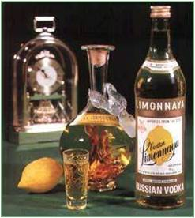
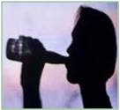
ВЛИЯНИЕ АЛКОГОЛЯ НА СОСТОЯНИЕ ЗДОРОВЬЯ ЧЕЛОВЕКА.

Slide 14


Slide 15
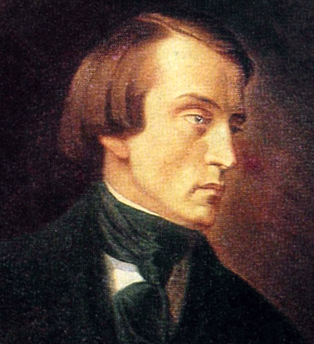
В. Белинский. Пьют и едят все люди, но пьянствуют и обжорствуют только дикари.

Slide 16
Пред история
История алкоголя весьма древняя наука, которая берет свои корни далеко в прошлом. Так давайте же мы поведаем вам о долгом пусти истории алкоголя и его зарождении в недрах древних времен. Так вот, впервые упоминания об алкоголе дошли до нашего времени со времен IV в. н. э от в те времена очень знатного китайского алхимика Гэ Хуна. Он алкоголь сравнивал с вином, но говорил, что в отличии от вина, которое имеет красный темный цвет и обладает вкусом перебродившего винограда, то это прозрачное вино, перебродившее 9 раз. Соответственно таким сравнением он хотел сказать, что алкоголь в 9 раз крепче, нежели вино. Но если вспоминать о первооткрывателях алкоголя на Западе Земли, то здесь открытие дистиллированного алкоголя (этанола) отожествляют с именем алхимика Раймонда Луллия. Кроме того, последователь Луллия Арнольд из Вилланов изобрел на основе этого самого алкоголя истинный эликсир под названием «aqua vini» или как его на сегодняшний день называют – бренди. Хотя появление такого напитка для многих в то время стало предзнаменованием конца света.Позже была создана абсолютно уникальная алкогольная панацея, которую Арнольд стал получать ферментируя вино из конского навоза.

Slide 17
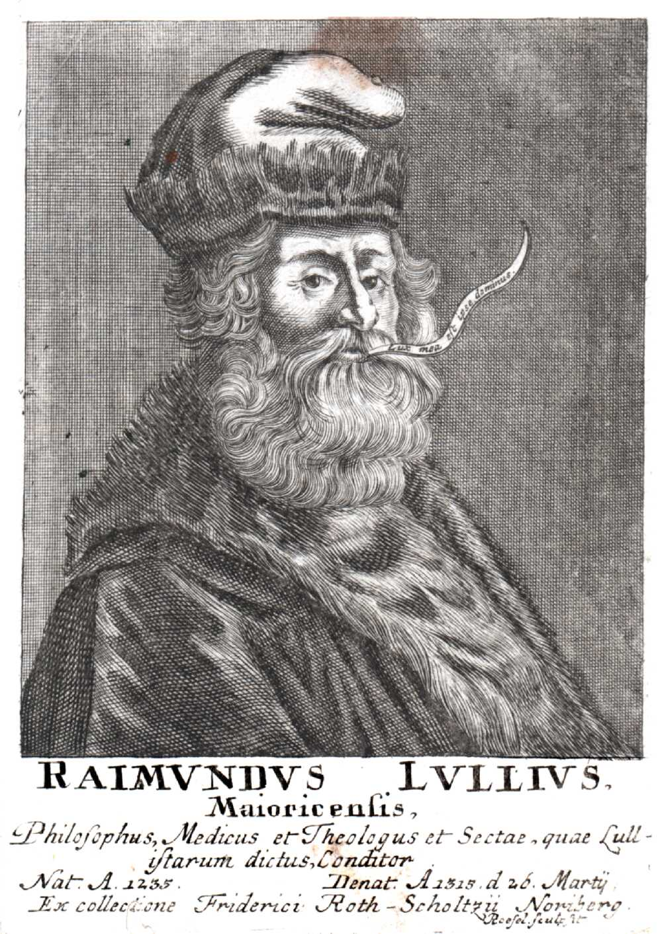
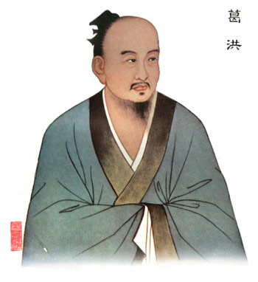
Гэ Хуна Раймонд Луллия

Slide 18
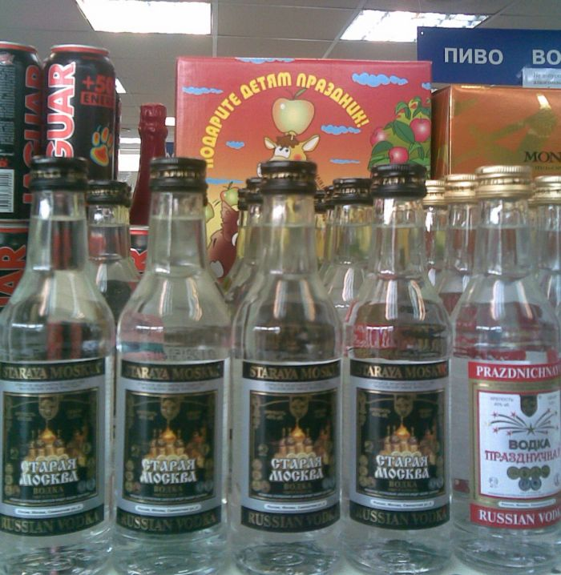
Эти бутылки причина многих бед…

Slide 19
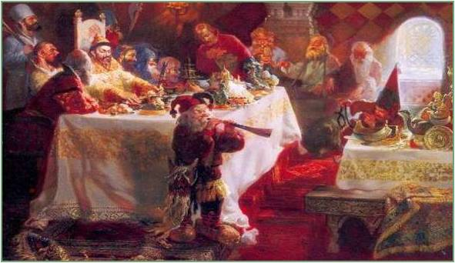

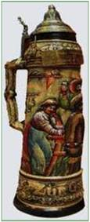
В Древней Руси пили очень мало.
Лишь на избранные праздники варили медовуху, брагу или пиво.

Slide 20
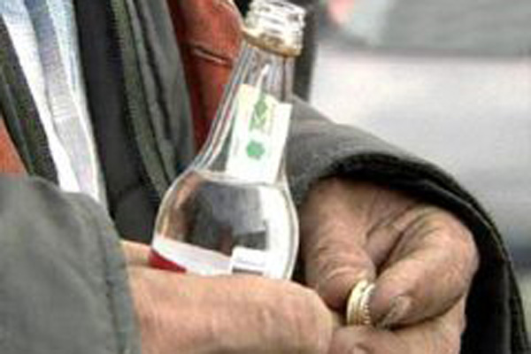
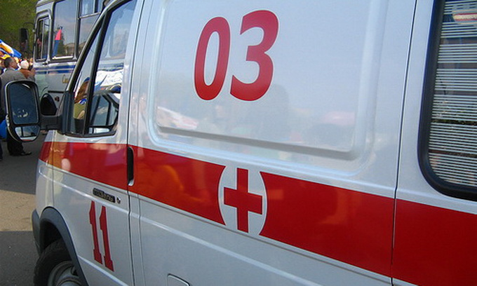
Алкогольная продукция, которая выпускается негосударственными предприятиями, содержит большое количество ядовитых веществ.

Slide 21
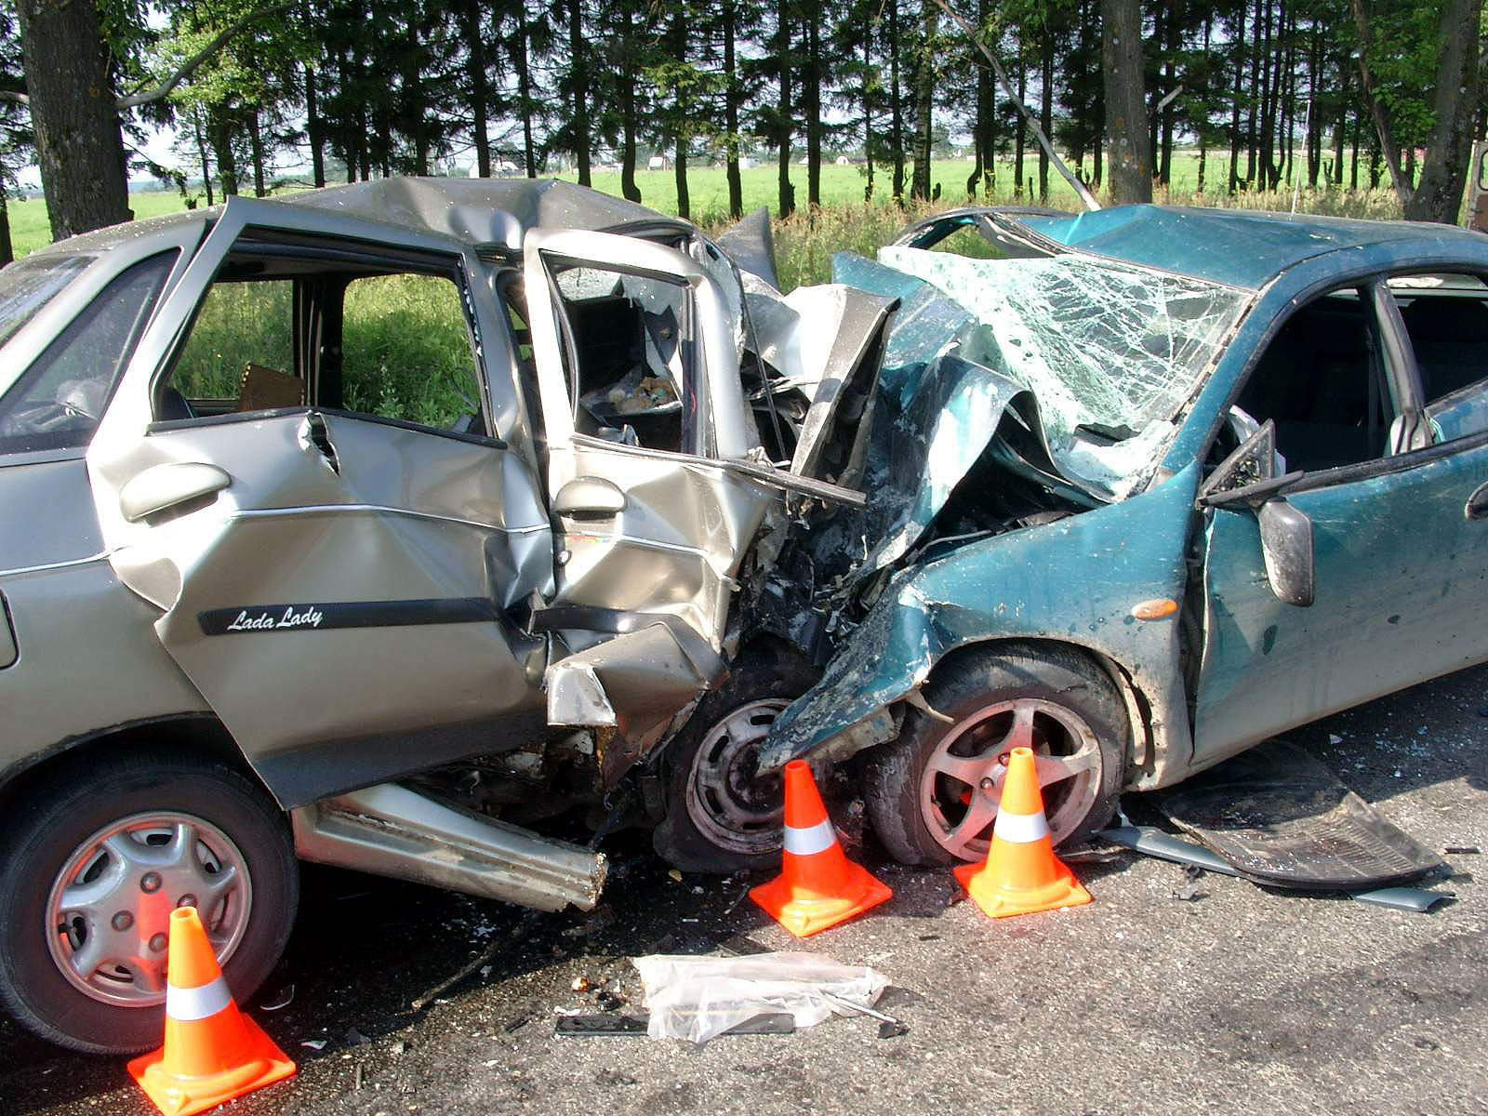
Сколько случалось аварий из-за
алкоголя, в результате этого гибнет множество людей…

Slide 22
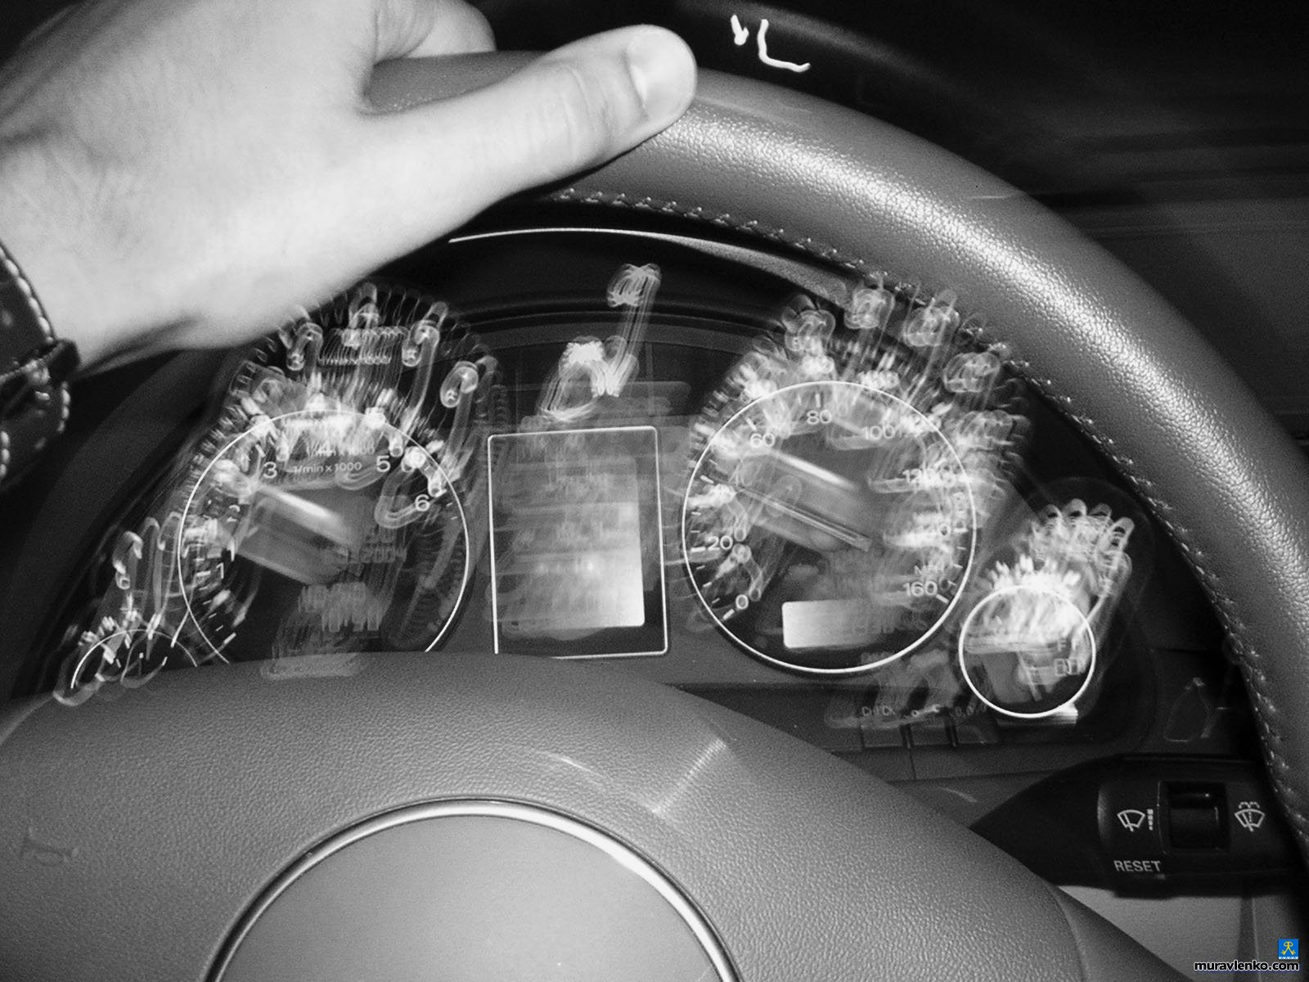
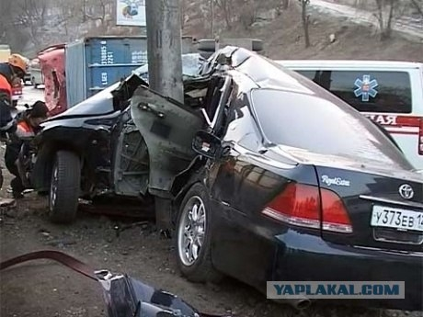
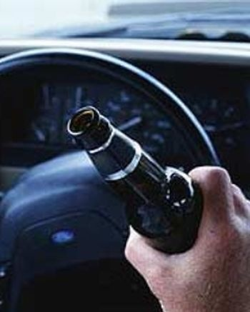
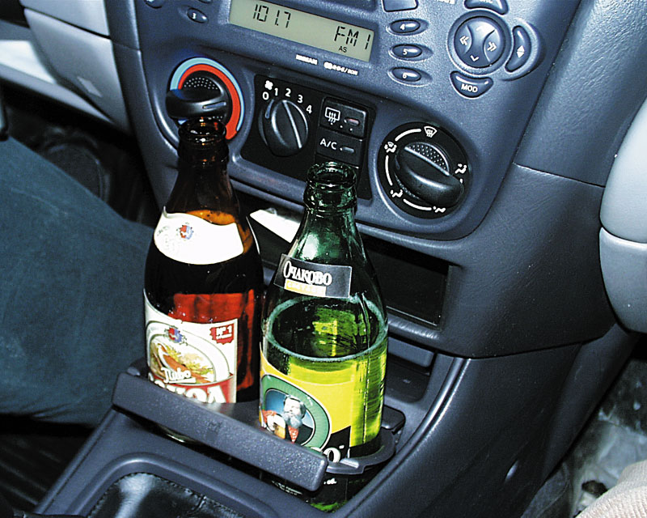


Slide 23
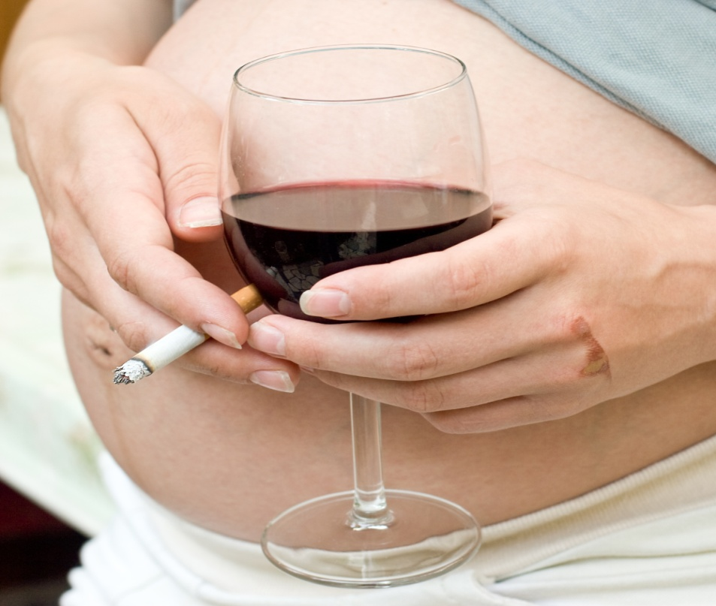
В наши дни очень актуальна проблема употребления алкоголя.
А сколько больных детей рождаются из-за того, что женщина во время беременности курит и пьёт.
Дети в большинстве случаев рождаются инвалидами.

Slide 24

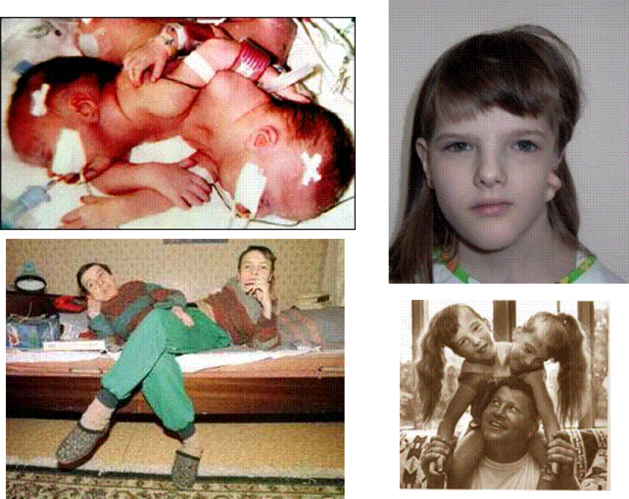
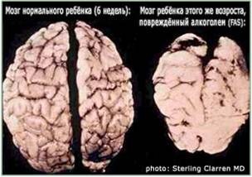
БУДУЩИМ МАМАМ, СЛЕДУЕТ ЗАДУМАТЬСЯ…

Slide 25
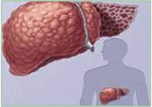
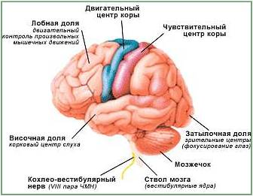
В организме алкоголь оказывает четыре основных эффекта:
обеспечивает организм энергией;
-замедляет работу центральной нервной системы, снижает ее эффективность;
-стимулирует производство мочи (вследствие этого клетки обезвоживаются);
-выводит из строя печень.

Slide 26
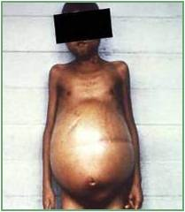
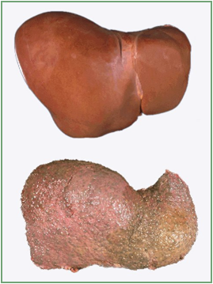
У сильно пьющих людей развивается алкогольный гепатит и цирроз печени, увеличивается селезенка.

Slide 27
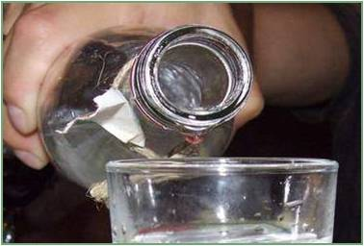
Продолжительность жизни сильно пьющих на 10 – 12 лет меньше средней.

Slide 28
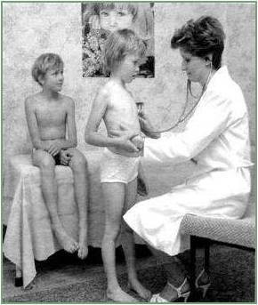
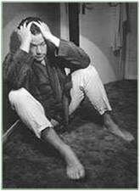
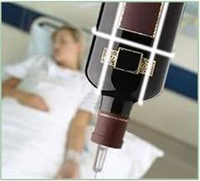
Подростковый алкоголизм возникает и при чрезмерном употреблении пива.
Под действием спиртного у подростков нарушается работа ритма сердца, выработка ферментов в печени, нарушается фильтрующая функция почек, ухудшается память и мышление.

Slide 29

Не смотря на это, в нашей стране существуют множество больниц, лечащих алкоголизм. И у людей которые страдают алкоголизмом есть шанс стать здоровым человеком. Многие люди уже вылечились и стали независимыми и здоровыми!

Slide 30

Я верю, что Россия сильная страна, и все люди проживающие в этой стране смогут отказаться от всех вредных привычек!!!

